Slide 1
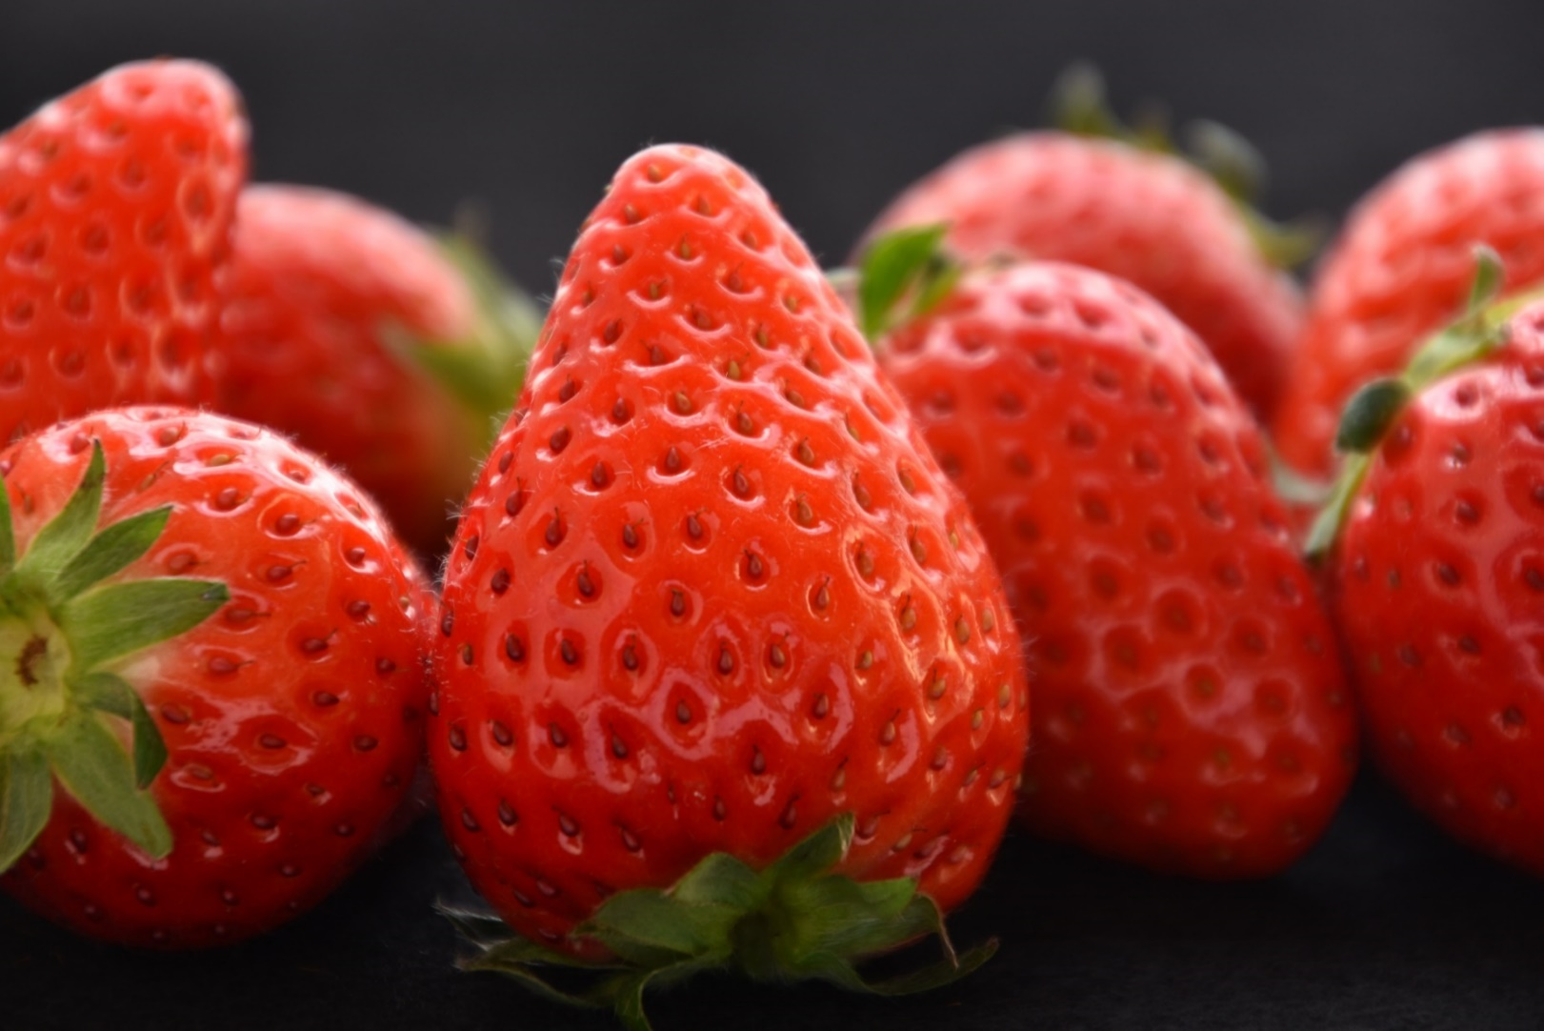
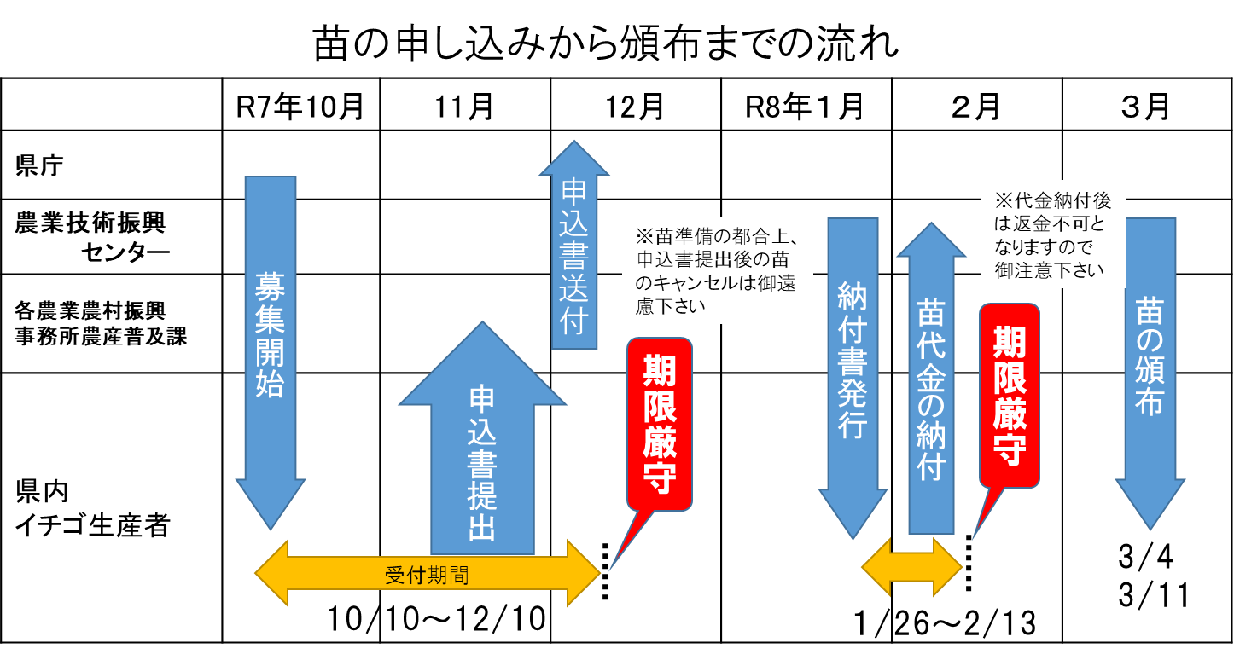
令和８年産向けイチゴ苗申込募集のご案内
「みおしずく」をつくりませんか？
未定稿
「みおしずく」の特徴は？
滋賀県が初めて育成したイチゴ品種
果実は明るい橙赤色
生育は旺盛で株全体が大柄である
吸水・吸肥量が「章姫」と比べて多い
炭疽病耐病性は「かおり野」と同程度に強い
募集期間
提供苗の詳細
令和７年10月10日（金）～12月10日（水）
7.5㎝ポリポット苗※をトレイに入れて提供します
※茎頂培養した苗（いわゆる「ウイルスフリー苗」）を生産能力検定のために栽培し、その後に採苗したものです。
生産要件
□ 栽培地域は県内に限定
□ 海外への苗の持ち出しは禁止
□ 購入苗を基にした苗の増殖は許諾に基づき行う（許諾条件の遵守を誓約すること）
購入条件
苗１株500円、20株単位※で注文
(注)※１名につき最低20株とします
（共同出荷団体の場合の特例あり）
代金納付後、農業技術振興センターにて３月に苗を受取（受取日は指定日から選択）
申込方法
申込には以下の書類が必要です
□ 苗申込書^{※1}
□ 誓約書（２種）^{※2}
(注)^{※1} グループで申し込みも可能（代金納付も一括）
^{※2} グループで申し込む場合も生産者ごとに提出が
必要（３人グループなら３者分を提出）
最寄りの農業農村振興事務所農産普及課へご提出ください
（持参または郵送）

Slide 2
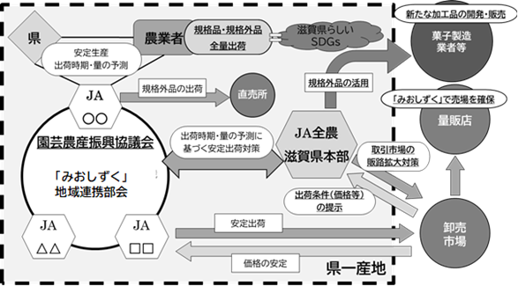
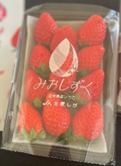
「みおしずく」は品種名『滋賀ＳＢ２号』により品種登録を出願しています
品種登録出願番号：第35750号 出願年月日：令和３年10月1日
＜みおしずくの苗購入にあたっての遵守事項＞
◎ 購入種苗は、自己の経営における果実生産またはこれを目的にした増殖のみに使用すること。
◎ 購入種苗およびそれに由来する増殖株は、有償・無償を問わず、第三者に譲渡しないこと。
◎ 自己の農業経営において種苗として用いなかった本品種の種苗は、遅滞なく廃棄すること。
◎ 第三者から本品種の種苗を譲り受けたいまたは譲渡したい旨の申し出があった場合は、遅滞なく
その旨を滋賀県に報告すること。
◎ 本品種の種苗を海外に持ち出さないこと。
◎ 本品種の種苗を用いた果実生産（収穫物を生産する行為）を滋賀県内において行うこと。
◎ 年１回以上は種苗の更新を行うこと。
◎ 滋賀県内の市場を通じた販売の取組にできる限り協力すること。
◎ 滋賀県が作成する栽培管理指針を参考に、品種に適した栽培管理を行うこと。
◎ 良品生産に努めること。
（注）遵守事項について違反があった場合、本品種の利用にかかる許諾を解除することがあります。
「みおしずく」による県内一産地の育成に取り組みます
【目指す姿：市場等を通じた新たな安定出荷体制の構築による県内一産地の育成】
◆滋賀県初のオリジナル品種という唯一無二の特徴を活かし、イチゴの大きな購入先である「量販店」での安定販売に向け、県内一産地化による安定生産・安定供給を進め、県産イチゴのファンを拡大することで、新たな販路を確立します。
◆県内限定生産とすることで、新たに確立した販路において、販売価格の高位安定や販売ロスの削減による農家所得の向上を図ります。
◆安定した所得確保・販売体制の確立により「新規就農者の確保・育成」を進め、生産拡大を図ります。
流通・販売戦略図
統一資材で販売
【問合せ先（電話番号）】
各農業農村振興事務所農産普及課（大津・南部：077-567-5421、甲賀：0748-63-6128、
東近江：0748-22-7728、湖東：0749-27-2232、湖北：0749-65-6630、高島：0740-22-6027）
みらいの農業振興課食のブランド推進室（077-528-3834）

